Slide 1
UNITAT 7 LA POBLACIÓ (II): LES MIGRACIONS.
Salvador Vila Esteve
Geografia i Història
2n d’ESO

Slide 2
UNITAT 5. LA POBLACIÓ (II). LES MIGRACIONS.
ELS MOVIMENTS MIGRATORIS.
LES MIGRACIONS ACTUALS.
CONSEQÜÈNCIES DE LES MIGRACIONS.
LES MIGRACIONS INTERIORS A ESPANYA I CATALUNYA
LES MIGRACIONS EXTERIORS A ESPANYA I CATALUNYA

Slide 3
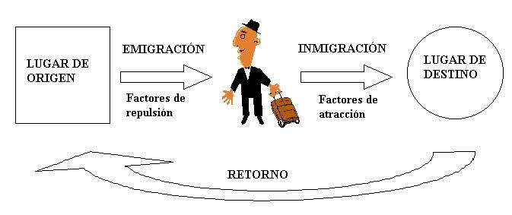
1. ELS MOVIMENTS MIGRATORIS.
Anomenem migracions als desplaçaments de població d’un territori a
un altre que comporten un canvi de residència temporal o permanent
En tot moviment migratori el protagonista emigra del lloc d’on surt
(emigrant és qui se’n va d’un lloc) i immigra al lloc on arriba
(immigrant és qui arriba per a viure a un territori nou)
El saldo migratori és la diferència entre el nombre d’immigrants i emigrants d’un lloc (I-E) i pot ser positiu (arriben més persones que se’n van), negatiu (se’n van més persones que arriben) o equilibrat (arriben les mateixes persones que se’n van)
EMIGRACIÓ
IMMIGRACIÓ
PAÍS D’ORIGEN
PAÍS DE DESTÍ
FACTORS DE REPULSIÓ
FACTORS D’ATRACCIÓ
RETORN

Slide 4
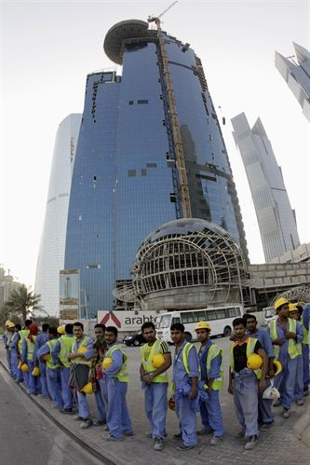
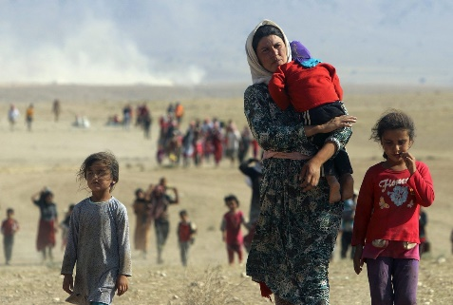
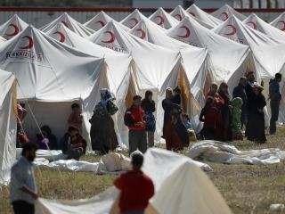
1. ELS MOVIMENTS MIGRATORIS.
Segons el lloc
de desplaçament
Interiors o nacionals: es fan dins d’un mateix país
Exteriors o internacionals: es fan d’un país a un altre
Segons la
durada
Permanents: per a no tornar
Temporals: per a una temporada, tornant
al lloc d’origen en acabar aquesta
Classificació
Qualificats: amb estudis superiors i buscant feines qualificades
Segons la
formació
Sense formació: sense estudis i acceptant feines
poc qualificades i normalment mal pagades
Refugiats: han abandonat el país d’origen per desastres naturals, guerres o persecucions polítiques o socials
Segons la situació laboral o política
Legalitzats: tenen permís de residència,
treball i/o estudi en el lloc d’arribada
Indocumentats: no tenen cap dels permisos anteriors en el lloc d’arribada

Slide 5
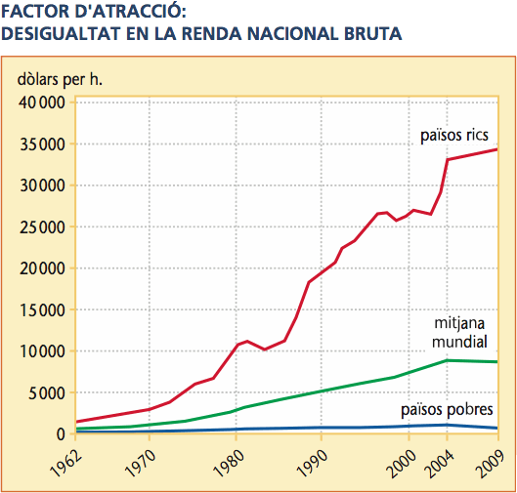
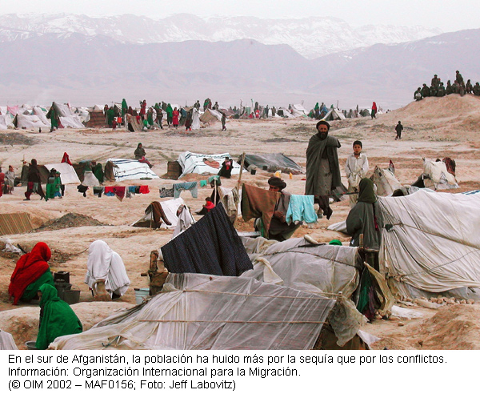
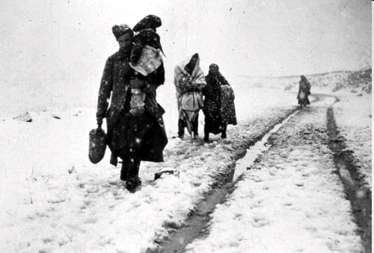
1. ELS MOVIMENTS MIGRATORIS.
Entre les causes destaquen les grans diferències de riquesa entre zones riques
i pobres del món: la gent emigra de les zones més pobres a les més riques
Econòmics: atur, treballs en pèssimes condicions, pobresa, fam,...
Factors
d’expulsió
Polítics: guerres, persecucions,...
Refugiada síria (Salvados / Youtube)
Mediambientals o naturals: sequeres, desertització, inundacions, terratrèmols, volcans,...
Causes
Socioculturals: manca de llibertats, persecucions socials,...
Econòmics: busquen treball, a poder ser segons la seva formació, i millors condicions de vida
Factors
d’atracció
Sociopolítics: llibertat, refugi, democràcia, pau, més serveis
Culturals: mateix idioma, ciutats modernes,...
Naturals: aigua, millor clima,...

Slide 6
Exercicis punt 1. ELS MOVIMENTS MIGRATORIS.
1.- Què és un emigrant? I un immigrant? Pot ser una persona emigrant i immigrant al mateix temps?
2.- Què és el saldo migratori? Com pot ser?
3.- Elabora un petit esquema de les diferents classificacions que podem fer de les migracions.

Slide 7
Exercicis punt 1. ELS MOVIMENTS MIGRATORIS.
4.- A partir del document de baix, respon:
a) Tipus.
b) Tema.
c) Quines diferències hi ha entre l’evolució de la renda en els països rics i els pobres des del 1962? De quant és aquesta diferència en 2009? Com pot afectar això als moviments migratoris?
d) Explica, en forma de redacció, les causes de les migracions.

Slide 8
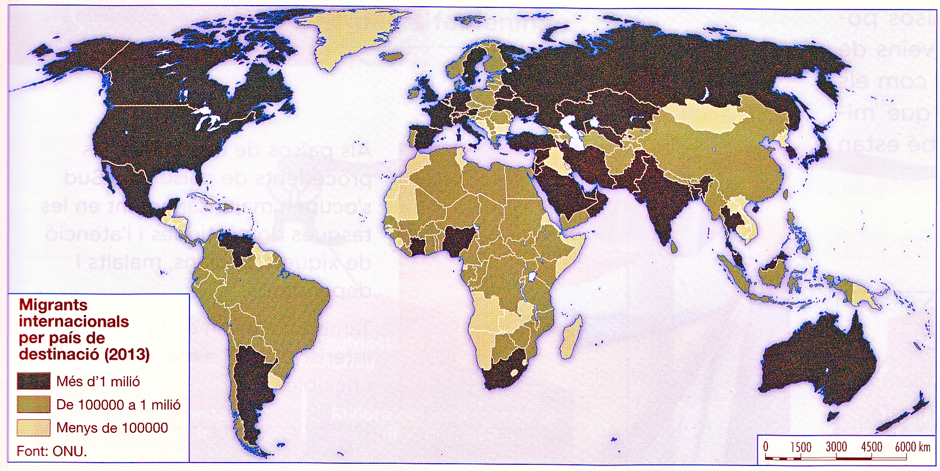
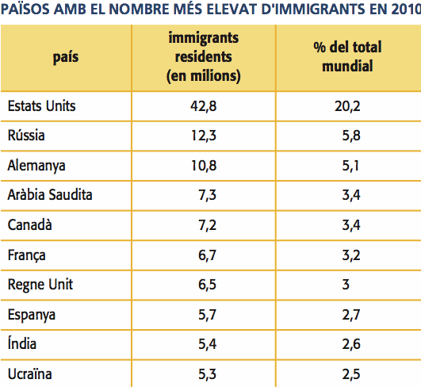
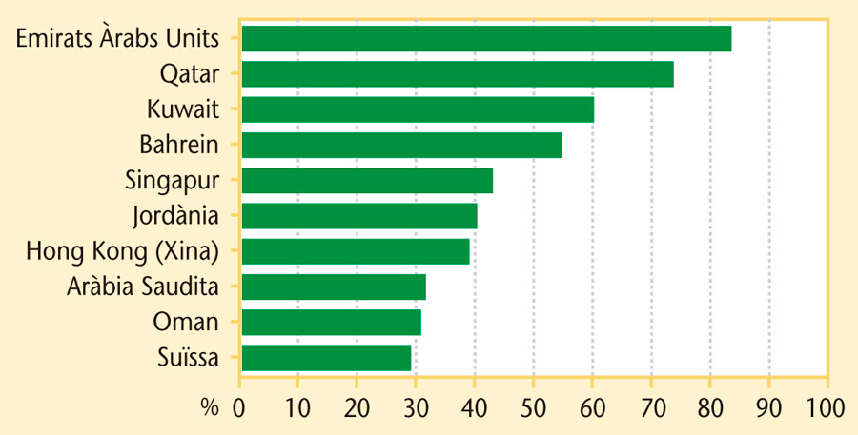
2. LES MIGRACIONS ACTUALS.
En el món actual, cada vegada més globalitzat, les migracions afecten a tot el món, facilitades per les millores dels transports i les comunicacions: més de 300 milions
de persones viuen fora del seu país d’origen (4% de la població mundial)
Percentatge d’immigrants (2015)

Slide 9
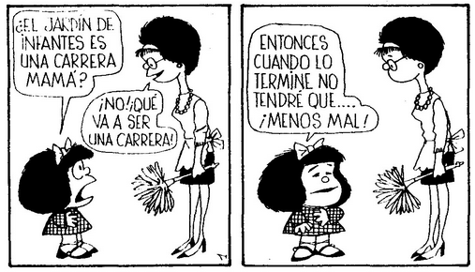
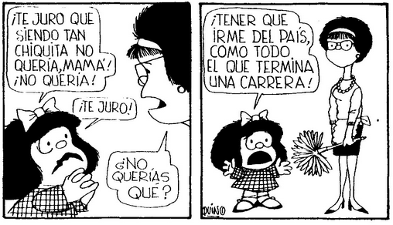
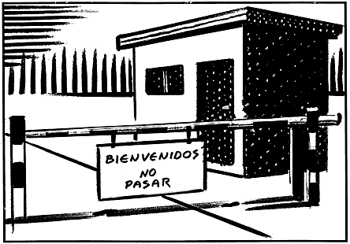
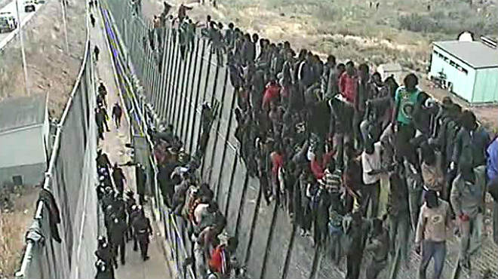
2. LES MIGRACIONS ACTUALS.
Entre els països desenvolupats destaca l’emigració de treballadors qualificats, que no
solen tenir problemes per a desplaçar-se des del seu país a qualsevol altre del món
Però la major part de les migracions internacionals són de treballadors no qualificats que van dels països pobres i superpoblats als països més desenvolupats i que sovint troben moltes dificultats per a entrar en aquests països

Slide 10
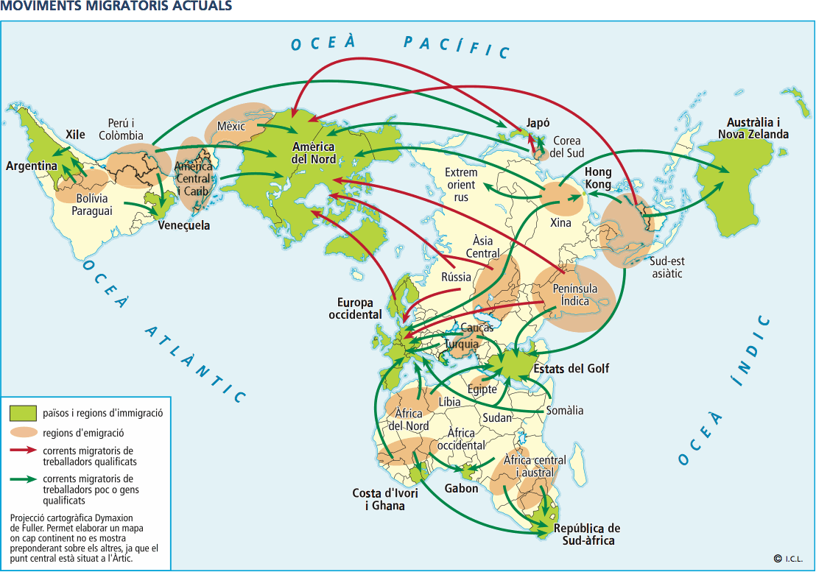
2. LES MIGRACIONS ACTUALS.
Dels països superpoblats del sud i sud-est d’Àsia cap a Japó,
península d’Aràbia, Unió Europea, Amèrica del Nord i Austràlia
Principals rutes migratòries
Dels països africans cap a Europa Occidental
De l’est d’Europa cap a Europa Occidental
D’Amèrica Central i del Sud cap a Amèrica del Nord i Europa Occidental

Slide 11
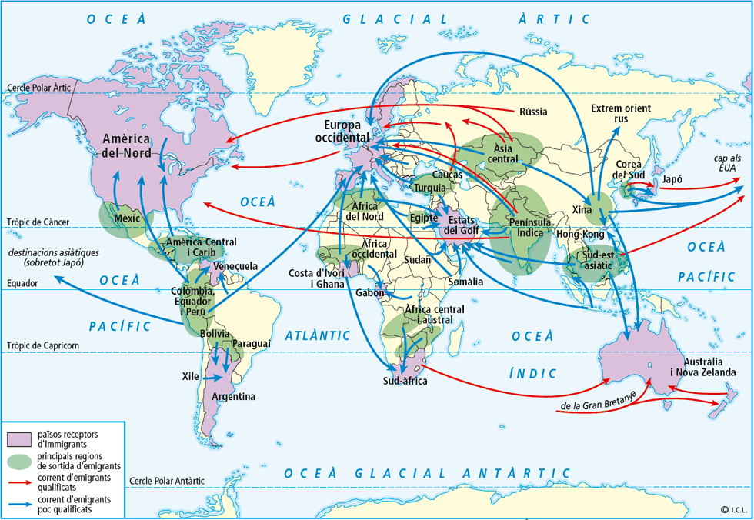
Exercicis punt 2. LES MIGRACIONS ACTUALS.
1.- A partir del document de baix, respon:
a) Tipus.
b) Tema.
c) Des de quines zones del món surt la majoria de l’emigració poc qualificada? Per què?
d) Cap a quines zones del món va la majoria de l’emigració poc qualificada? Per què?
e) Quins són els principals corrents de mà d’obra qualificada? Per què?
f) A banda de la qualificació, quina diferència sol haver entre ser un emigrant qualificat i un poc qualificat?

Slide 12
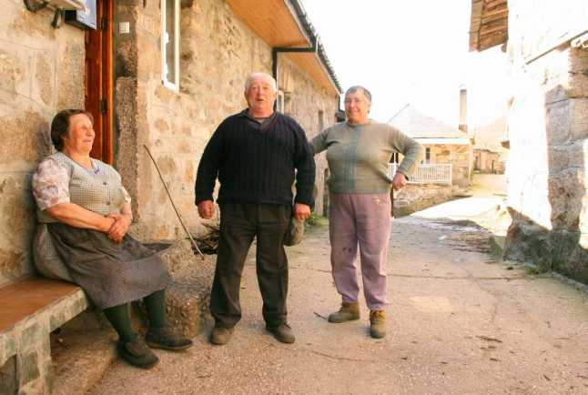
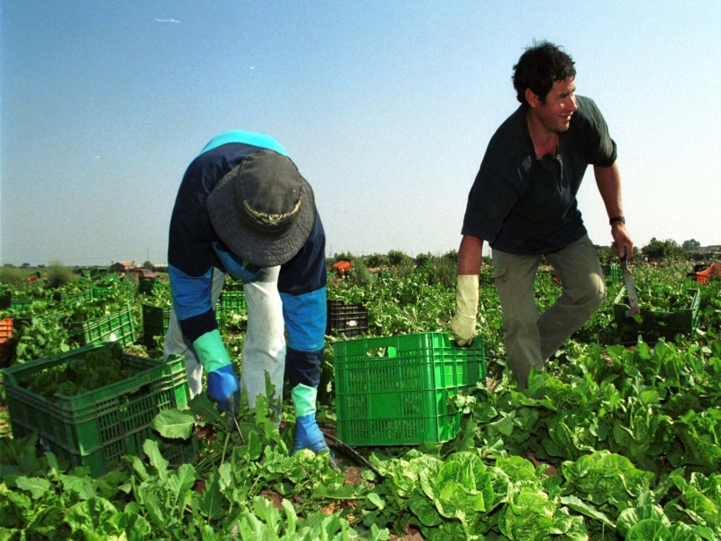
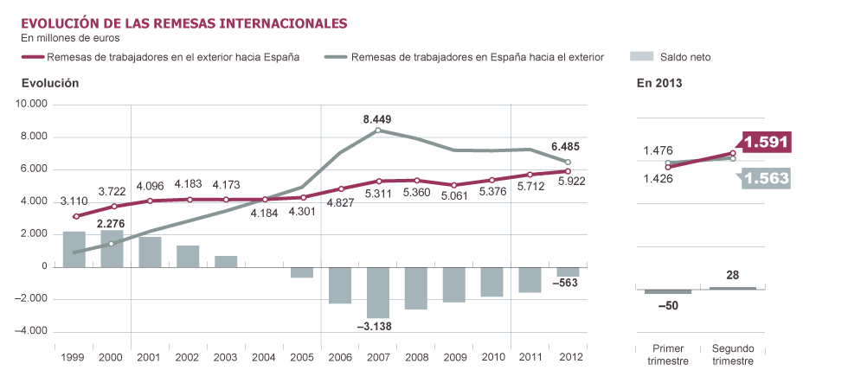
3. CONSEQÜÈNCIES DE LES MIGRACIONS: ECONÒMIQUES.
El país emissor perd població jove en edat de treballar i això empobreix al
país (especialment si és mà d’obra qualificada), però disminuirà l’atur i
arribaran diners que envien aquests emigrants per a les famílies
El país receptor es beneficia econòmicament de l’arribada d’immigrants (si hi ha treball): augmenta la població treballadora, el consum i la recaptació d’impostos → més riquesa

Slide 13
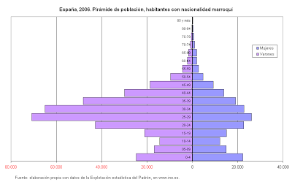
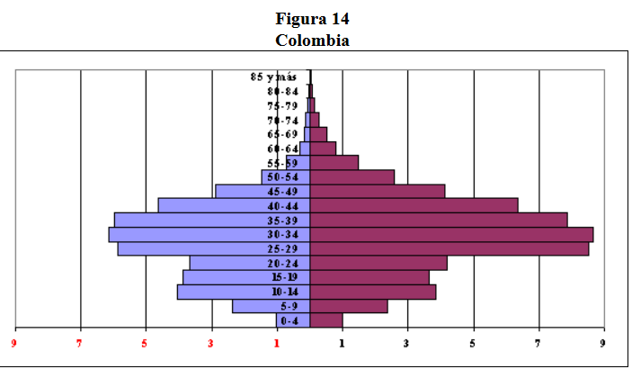
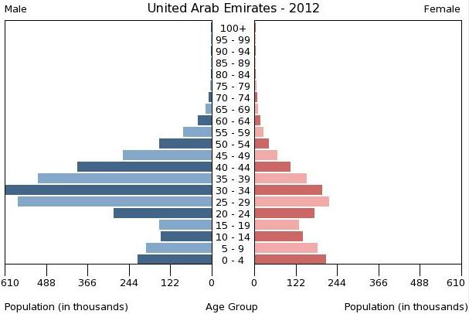
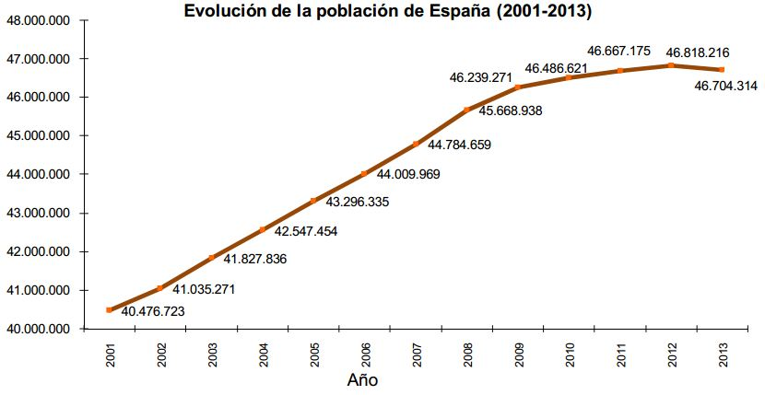
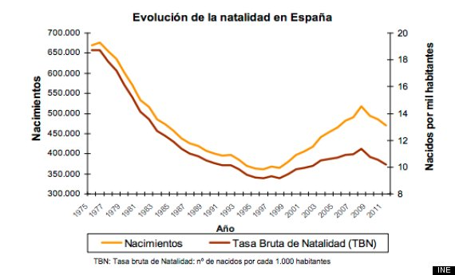
3. CONSEQÜÈNCIES DE LES MIGRACIONS: DEMOGRÀFIQUES.
El país emissor, en emigrar els joves, perd població, disminueix la natalitat, s’envelleix i, en ocasions, poden haver problemes si els emigrants són quasi tots homes o quasi tots dones
El país receptor guanya població, es rejoveneix i augmenta la natalitat
Salvados/Tierra de Nadie (4’40’’-8’)

Slide 14
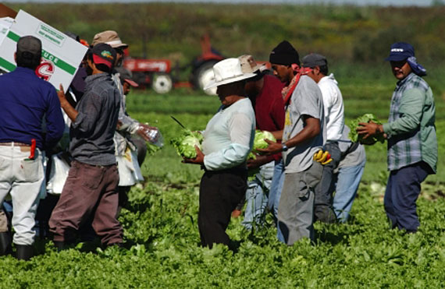
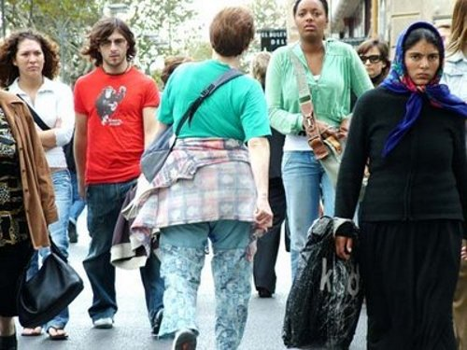
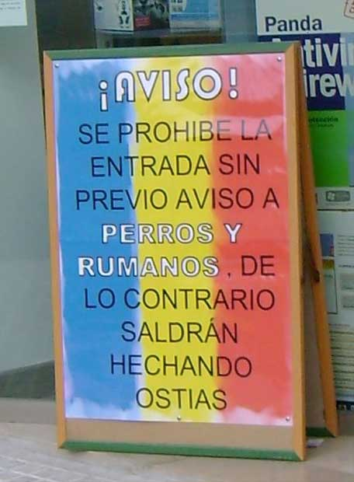
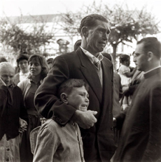
3. CONSEQÜÈNCIES DE LES MIGRACIONS: SOCIOCULTURALS.
El país emissor redueix l’atur i el perill de conflictes socials, però es trenquen les famílies
Al país receptor augmenta la riquesa i diversitat cultural, però cal invertir més en serveis públics (educació, sanitat, serveis socials) i hi ha perill de que apareguin conductes racistes i xenòfobes contra la població immigrant
Els emigrants han d’adaptar-se a una nova cultura i llengua, solen tenir treballs en pitjors condicions (pitjors condicions de vida, guetos) i pateixen el racisme i xenofòbia d’alguns
En el cas d’emigrants indocumentats poden ser víctimes de tràfic il·legal (màfies) i són explotats per empresaris sense escrúpols que busquen el seu propi benefici, perjudicant a la resta de la població (no paguen impostos)

Slide 15
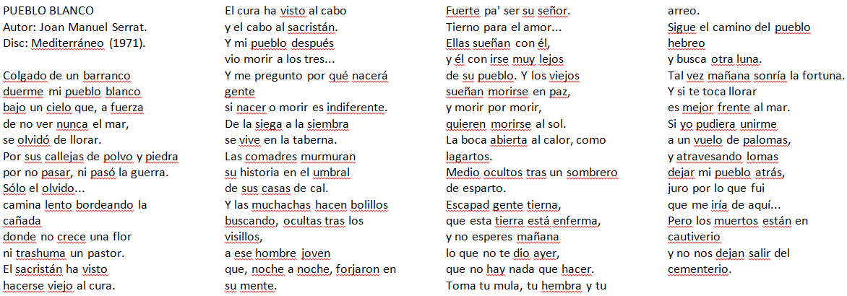
Exercicis punt 3. CONSEQÜÈNCIES DE LES MIGRACIONS.
1.- Escolta la cançó Pueblo Blanco de Joan Manuel Serrat (la lletra la tens baix) i respon:
a) Tipus de document, autor, data i disc a què pertany.
b) Tema.
c) Qui canta, teòricament, la cançó (narrador)? Com ho saps?
d) Com és el poble? De què viuen? En quina part d’Espanya creus que pot estar? Per què?
e) Amb què somien els joves del poble? Per què? I les persones majors? Per què?
f) Què aconsella el narrador als joves del poble? Per què?
g) Explica, redactant, les conseqüències que té l’emigració per als llocs d’on se’n va la gent.
h) Explica, redactant, les conseqüències que té l’emigració per als llocs on arriben els immigrants.

Slide 16
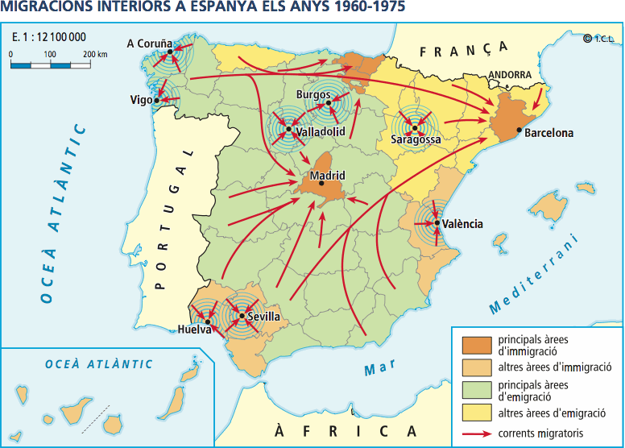
4. LES MIGRACIONS INTERIORS A ESPANYA.
Les migracions interiors, que es produeixen entre territoris espanyols, són les més nombroses
Des de mitjans segle XIX fins a 1975 es produeix l’èxode rural: emigració massiva del camp (zones d’agricultura de secà del sud i l’interior) a les ciutats (zones industrials i turístiques com Catalunya, País Basc, Madrid, Comunitat Valenciana i les illes)

Slide 17
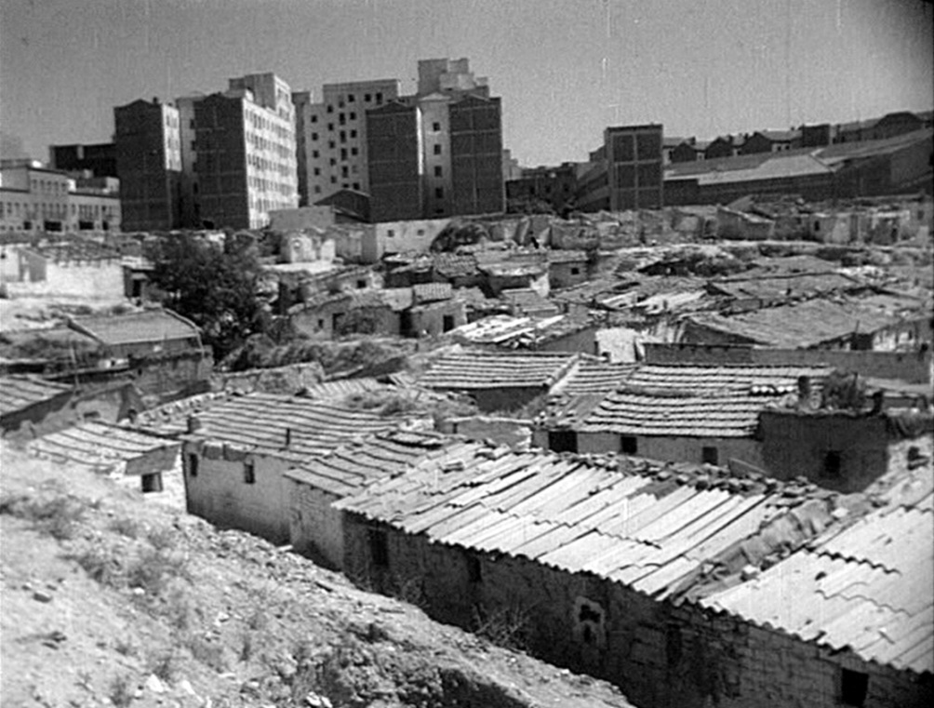
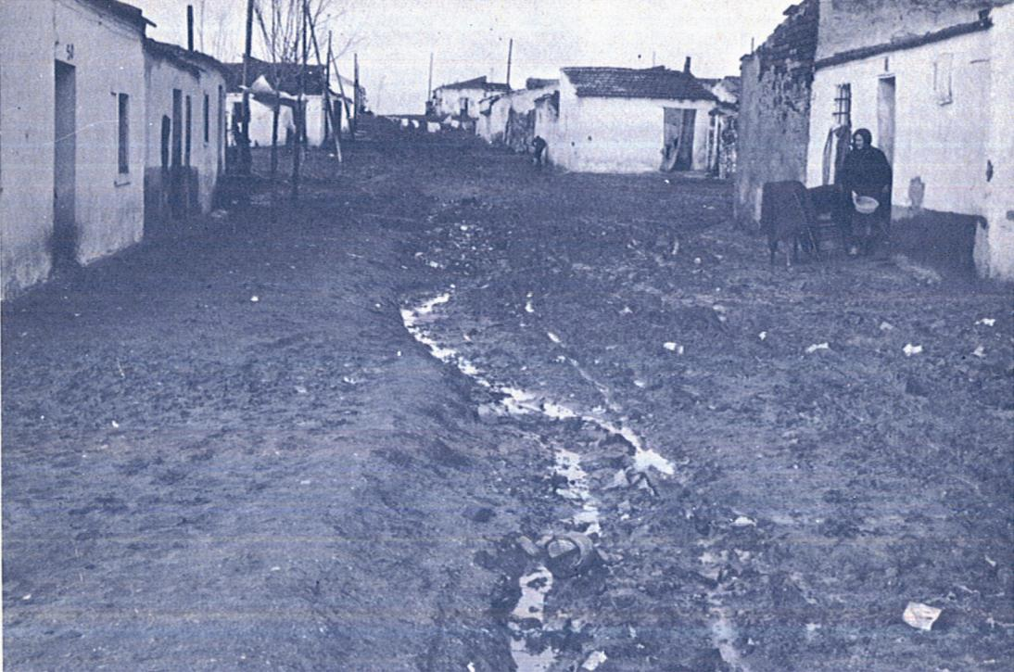
4. LES MIGRACIONS INTERIORS A ESPANYA.
Aquesta emigració va suposar un creixement molt gran i desordenat de les ciutats,
creixent en la perifèria barris marginals on vivien els immigrants que arribaven
A partir del 1975 l’èxode rural és molt menor i, fins i tot, es produeixen
retorns de gent que, quan es jubila, torna al seu poble d’origen
En l’actualitat les principals migracions interiors es produeixen
dins de les zones urbanes (entre pobles i ciutats propers)

Slide 18
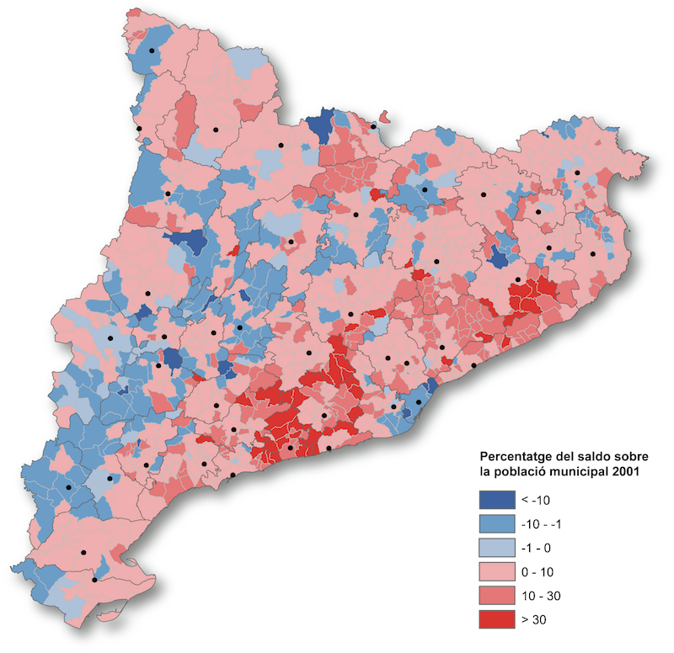
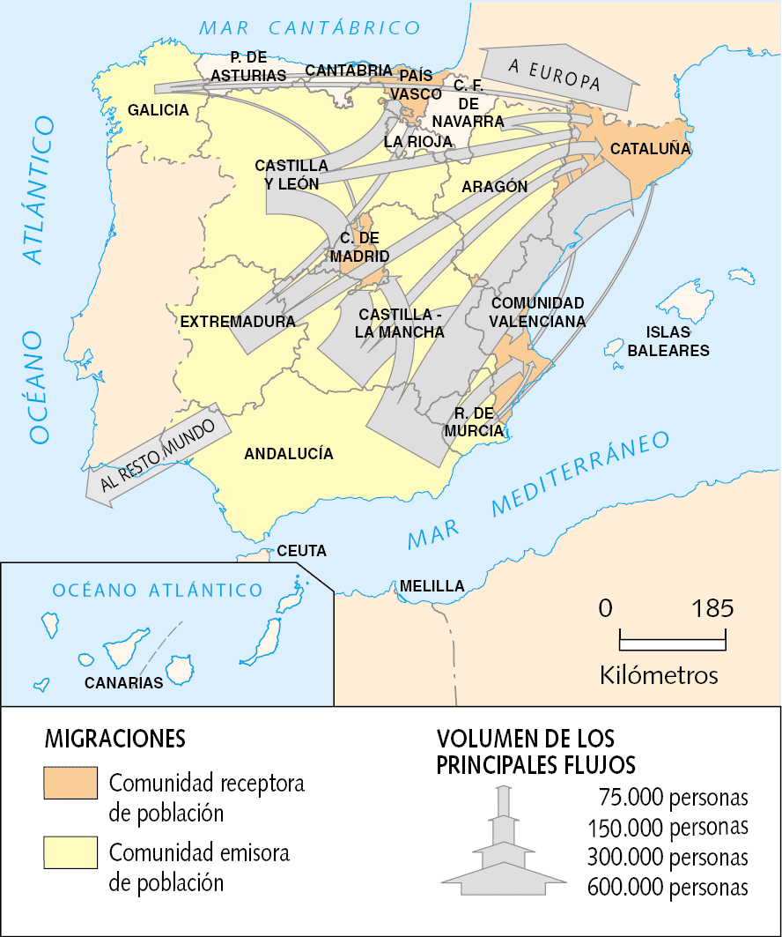
4. LES MIGRACIONS INTERIORS A CATALUNYA.
A Catalunya es produeix un èxode rural o transvasament de població camp-ciutat i cap a les regions industrialitzades
A la dècada dels anys vint, Catalunya rep sobre mig milió de persones procedents d’Aragó, País Valencià i Múrcia. A partir del 1950 fins el 1975 hi arriben un milió i mig de persones procedents d’Andalusia, sobretot i en menor nombre extremenys i gallecs

Slide 19
Exercicis punt 4. LES MIGRACIONS INTERIORS A ESPANYA I CATALUNYA.
1.- A partir dels tres documents de baix, respon:
a) Tipus de cada document.
b) Tema conjunt als tres.
c) Quines zones d’Espanya perden població entre 1960 i 1975? Quines zones guanyen població? Per què?
d) Quines cinc regions espanyoles van perdre més població entre 1961 i 1970? Quanta cadascuna d’elles? Quines altres perden població?
e) Quines quatre regions espanyoles van guanyar més població entre 1961 i 1970? Quanta cadascuna d’elles? Quines altres guanyen població?
f) Quines zones de Catalunya van perdre població entre 1950 i 1991? Quines la van guanyar? Per què?
g) Explica el que sàpigues sobre les migracions interiors a Espanya i a Catalunya.

Slide 20
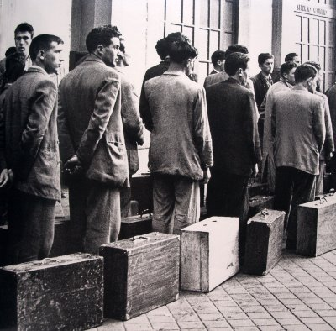
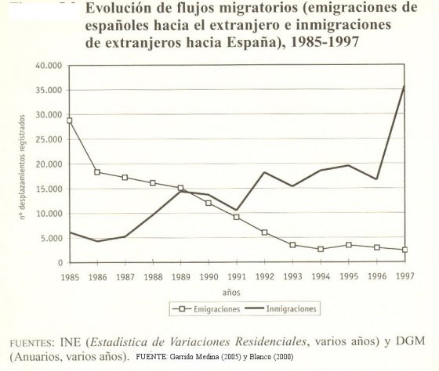
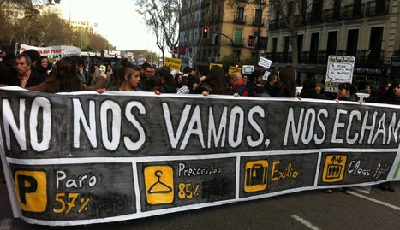
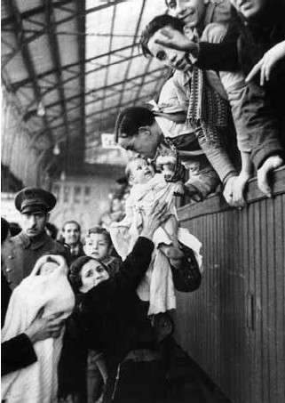
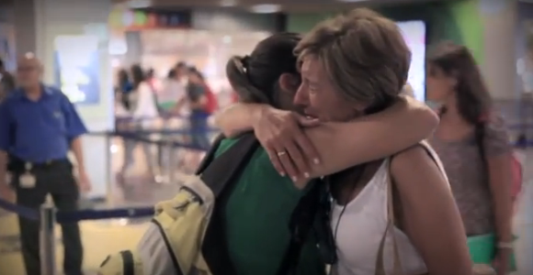
5. LES MIGRACIONS EXTERIORS A ESPANYA.
Tradicionalment Espanya ha estat un país d’emigrants, amb l’excepció del període 1990-2010
1a etapa (1850-1975): emigració cap a Amèrica Llatina i Europa Occidental
Etapes
2a etapa (1990-2010): arribada d’immigració de tot el món
3a etapa (des del 2010): novament emigració, especialment a Europa Occidental

Slide 21
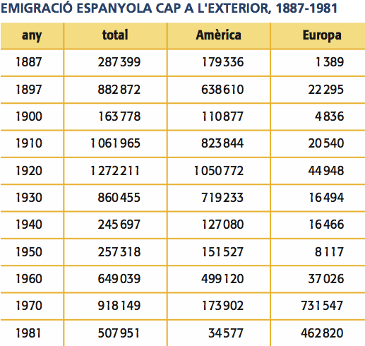
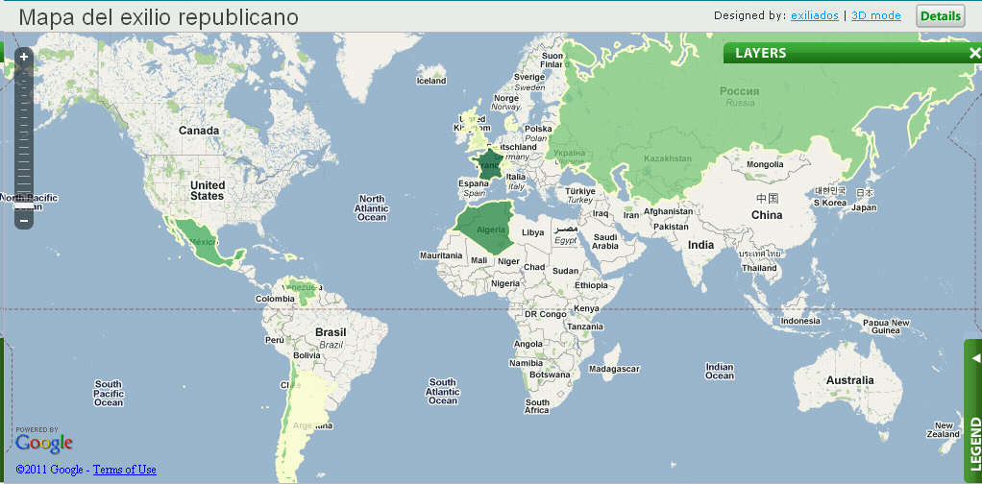
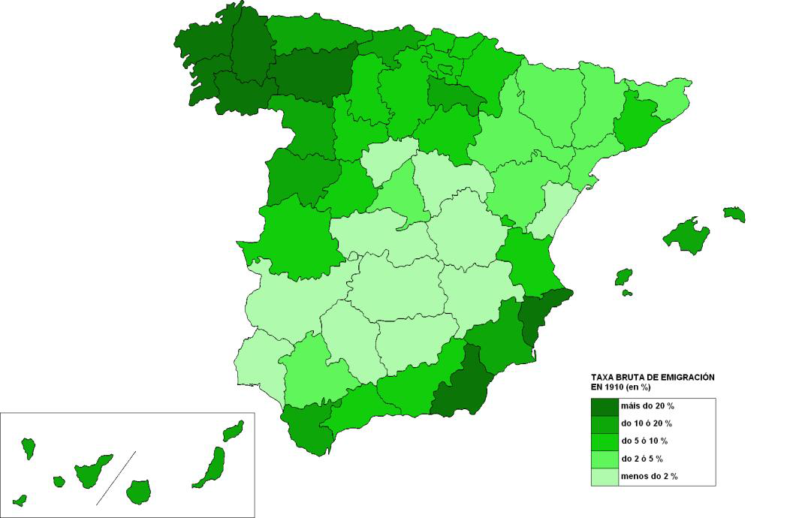
5. LES MIGRACIONS EXTERIORS A ESPANYA:
1a etapa (1850-1975)
La pobresa a Espanya va fer que, entre 1850 i 1929, una part de la població jove
emigrarà cap a Amèrica Llatina (especialment des de Canàries i el nord d’Espanya)
Després de la Guerra Civil es van exiliar més de mig milió d’espanyols que van haver
de fugir de la repressió franquista cap a Europa, l’URSS, Amèrica i el nord d’Àfrica

Slide 22
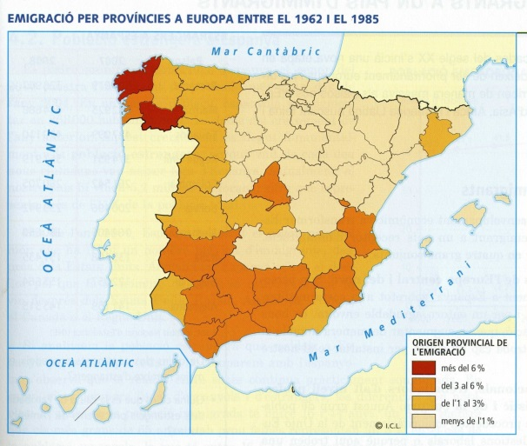
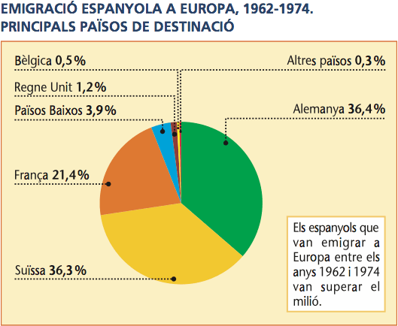
5. LES MIGRACIONS EXTERIORS A ESPANYA:
1a etapa (1850-1975)
Entre 1960 i 1973, la pobresa a Espanya i el fort creixement econòmic d’Europa Occidental van fer que al voltant de dos milions d’espanyols emigraren a Europa, especialment a França, Alemanya i Suïssa
A partir del 1973, amb la crisi econòmica a Europa, van tornar gran part dels emigrants i l’emigració exterior va ser molt menor entre 1973 i 1990

Slide 23
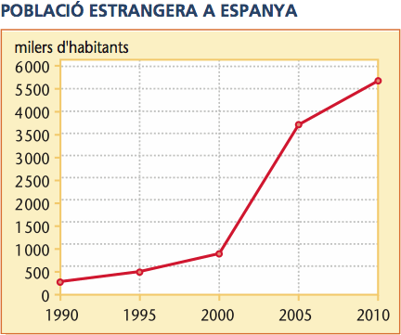
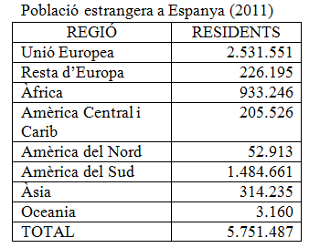
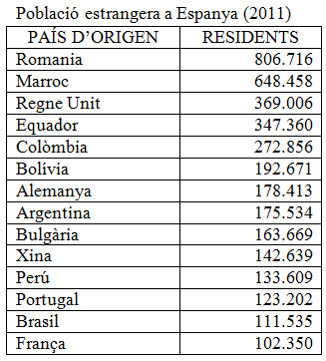
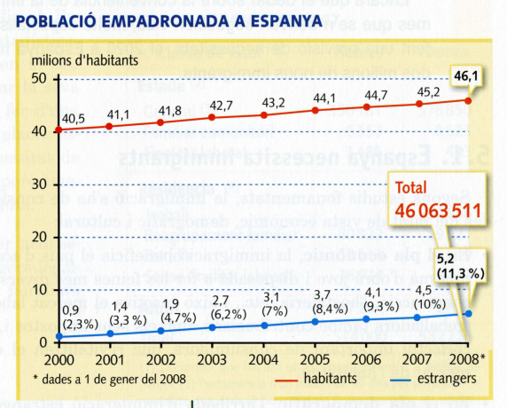
5. LES MIGRACIONS EXTERIORS A ESPANYA:
2a etapa (1990-2010)
Amb el creixement econòmic espanyol, aquesta és una etapa de saldo migratori molt
positiu: arriben molts més immigrants que emigrants surten del país i la població
estrangera en Espanya arriba a ser de més de 5’7 milions en 2010
Per nacionalitats, destacava l’arribada d’immigrants romanesos, marroquins, britànics i equatorians; mentre per regions destacarien Amèrica Llatina, Europa i nord d’Àfrica

Slide 24
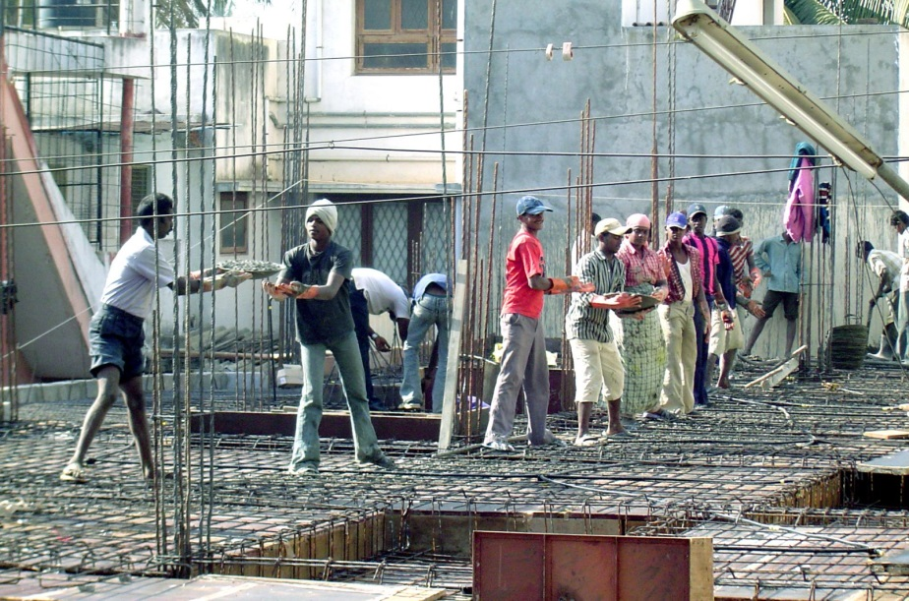
5. LES MIGRACIONS EXTERIORS A ESPANYA:
2a etapa (1990-2010)
Entre les causes de l’arribada d’immigrants la més important era el creixement econòmic i la falta de mà d’obra, especialment poc qualificada (construcció, servei domèstic, agricultura,...); però també influeixen l’entrada i ampliacions de la Unió Europea, la proximitat a Àfrica i els lligams culturals amb Amèrica Llatina
Treballadors poc qualificats que venien per motius econòmics
o laborals buscant una feina i una millor qualitat de vida
des d’Amèrica Llatina, Àfrica i l’est d’Europa
Tres tipus
d’immigrants
Jubilats del nord d’Europa que busquen el millor clima
i les platges de la costa mediterrània i les illes
Treballadors qualificats (minoria)

Slide 25
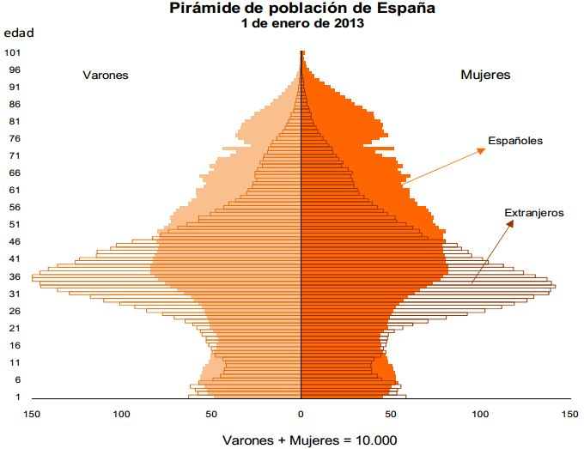
5. LES MIGRACIONS EXTERIORS A ESPANYA:
2a etapa (1990-2010)
Aquesta immigració va fer créixer la població, la va rejovenir i va fer augmentar la natalitat, va ajudar al creixement econòmic (treballs poc qualificats i mal remunerats, augment del consum,...) i va fer possible pagar les pensions i les despeses socials amb
els seus impostos, encara que també s’han trobat amb problemes d’integració i brots
de racisme i xenofòbia, especialment quan comença la crisi econòmica
A partir del 2007, amb la crisi econòmica, disminueix l’entrada d’immigrants i, a partir del 2011, tornem a ser un país d’emigrants

Slide 26
5. LES MIGRACIONS EXTERIORS A ESPANYA:
3a etapa (des del 2010)
Des del 2008 comença a pujar el nombre d’emigrants i, des del 2010, se’n va més gent que entra: saldo migratori negatiu, que provoca, junt a la baixada d’una natalitat que ja era baixa, una disminució de la població
Aquest canvi es deu a la greu crisi econòmica que comença en 2007 i a un atur que ha arribat als sis milions de treballadors
SALDO MIGRATORI

Slide 27
5. LES MIGRACIONS EXTERIORS A ESPANYA:
3a etapa (des del 2010)
Més de 3 100 000 persones han abandonat Espanya des del 2008, front als 2 200 000 que han arribat
Eixida d’emigrants des d’Espanya

Slide 28
5. LES MIGRACIONS EXTERIORS A ESPANYA:
3a etapa (des del 2010)
La major part d’emigrants són joves qualificats, encara que també emigren joves sense qualificar i famílies d’adults joves amb els seus fills
Salvados. Emigrar a Alemania (Youtube)
Els principals destins són Regne Unit, França, Estats Units i Alemanya

Slide 29
5. LES MIGRACIONS EXTERIORS A CATALUNYA:
3a etapa (des del 2010)
La Sorpresa. Dedicado a los que están lejos.

Slide 30
Exercicis punt 5. LES MIGRACIONS EXTERIORS A ESPANYA I CATALUNYA.
1.- A partir dels dos documents, respon:
a) Tipus de cadascun i autor i llibre del primer.
b) Tema conjunt.
c) Quants espanyols van emigrar a Europa entre 1960 i 1973? En quins anys van emigrar més? Per què es va produir aquesta emigració?
d) Cap a quins països es dirigien principalment els espanyols? Per què?
e) Explica, en forma de redacció, el que sàpigues sobre l’emigració espanyola entre 1850 i 1975.

Slide 31
Exercicis punt 5. LES MIGRACIONS EXTERIORS A ESPANYA I CATALUNYA.
2.- A partir dels dos documents, respon:
a) Tipus de cada document.
b) Tema conjunt.
c) Explica l’evolució de la població estrangera a Espanya entre 1990 i 2010.
d) Per què va arribar tanta població immigrant a Espanya en aquest període?
e) De quins països venien més immigrants? Quina d’aquesta immigració era fonamentalment laboral (per a treballar) i quina residencial (per a viure)?
f) Explica, en forma de redacció, tot el que sàpigues sobre la immigració estrangera a Espanya i a Catalunya entre 1990 i 2010.

Slide 32
Exercicis punt 5. LES MIGRACIONS EXTERIORS A ESPANYA I CATALUNYA.
3.- A partir del document de baix, respon:
a) Tipus de cada document.
b) Tema conjunt.
c) Explica l’evolució del saldo migratori espanyol entre 2008 i 2015.
d) Per què ha passat això en els últims anys?
e) Qui són els que més emigren? Cap a on?
SALDO MIGRATORI

Slide 33
Exercici de síntesi
1.- Vocabulari:
Migració:
Saldo migratori:
Refugiat:
Immigrant:
Emigrant:
Èxode rural:
Fuga de cervells:

